Slide 2
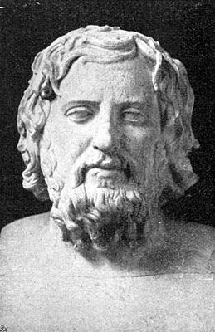
«дом»
«закон»
- это искусство ведения домашнего хозяйства.

Slide 3
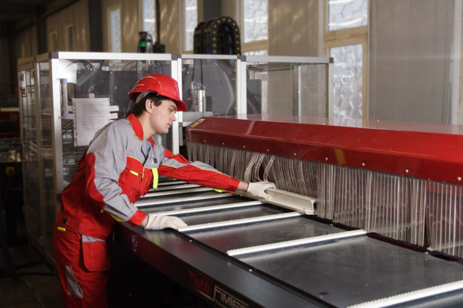
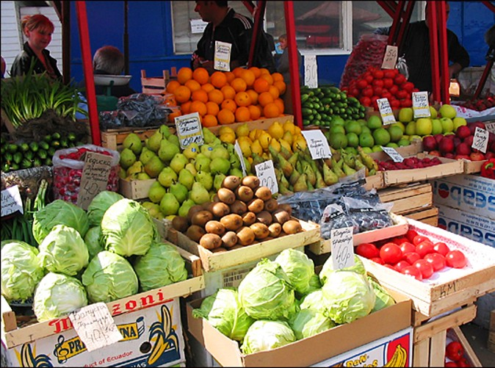
Экономика (как хозяйство) – это совокупность общественных отношений в сфере производства, обмена и распределения продукции.
Экономика (как наука) – это наука, которая изучает экономические отношения, законы и категории в сфере производства, обмена и распределения продукции.

Slide 5
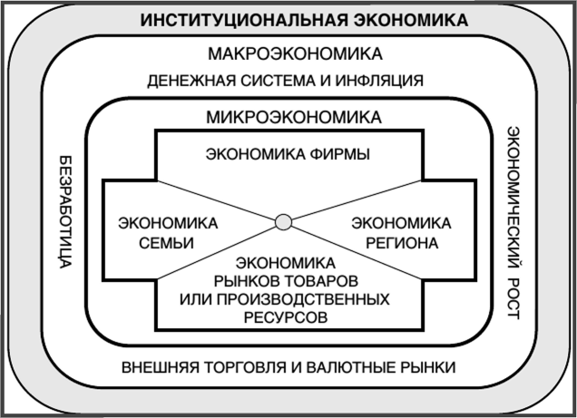

Slide 6
(поведение отдельных потребителей и фирм, отраслевые и региональные рынки и др.
(экономический рост, безработица, инфляция, денежное обращение, международная торговля и др.)

Slide 7
история
правоведение
филология
математика
информатика
география
психология
биология

Slide 8
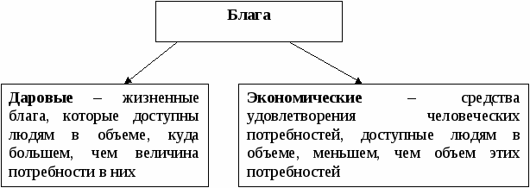
Основы хозяйственной
жизни человечества

Slide 9
Основы хозяйственной
жизни человечества

Slide 10
Ограниченность экономических ресурсов

Slide 11
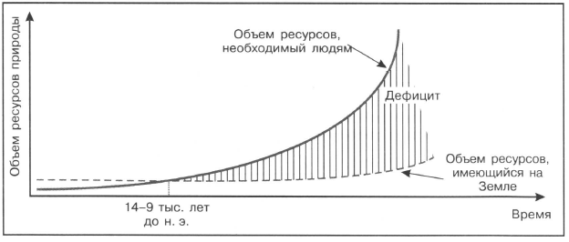
Ограниченность экономических ресурсов
Ограниченность – недостаточность объема имеющихся ресурсов всех видов для производства того объема благ, который люди хотели бы получить

Slide 14
РЫНОЧНЫЕ ОТНОШЕНИЯ В ЭКОНОМИКЕ
РЕСУРСЫ
(ограничены)
ПОТРЕБНОСТИ ЛЮДЕЙ
(безграничны)
ГЛАВНЫЕ ВОПРОСЫ ЭКОНОМИКИ:
ЧТО ПРОИЗВОДИТЬ?
ЭКОНОМИЧЕСКАЯ СИСТЕМА
(как определить приоритеты в удовлетворении потребностей, какие товары и в каком количестве производить?)
КАК ПРОИЗВОДИТЬ?
(какие доступные ресурсы привлечь и наиболее эффективно использовать, как организовать производство?)
ДЛЯ КОГО ПРОИЗВОДИТЬ?
(как распределить произведенные товары, кто их получит?)

Slide 16
Направления
экономики
позитивная
экономика
нормальная
экономика
(устанавливает причинно-следственные связи, объясняет и описывает процессы и явления)
(формирует предписания практического поведения экономическим агентам)

Slide 17
Эмпирические
описание
измерение
Логические
индукция
абстрагирование
сравнение
дедукция
моделирование
анализ
синтез
МЕТОДЫ
ЭКОНОМИЧЕСКОЙ НАУКИ

Slide 18
Домашнее задание
Соотнесите экономические проблемы с уровнем экономики, который занимается его изучением.
1)Ученик 10-го классы выбирает сферу будущей трудовой деятельности.
2) Для привлечения покупателей фирма снижает цену на 20%.
3) Государственный банк прогнозирует инфляцию в следующем году на уровне 8%.
4) Из-за повышения таможенных пошлин значительно сократился объем импорта.
5) На рынке появилась новая модель сотового телефона.

Slide 19
Домашнее задание
Соотнесите экономические проблемы с уровнем экономики, который занимается его изучением.
6) Государство взяло кредит у Международного валютного фонда.
7) Уровень безработицы в стране сократился.
8) Шахтер был уволен с работы из-за истощения месторождений.
9) Из-за плохого урожая цены на сельхозпродукцию увеличились.
10) В нескольких регионах России выросли цены на бензин.

